Slide 1

Events en callbacks
Don’t call us
We’ll call you...

Slide 2
Console Applicatie roept OS aan
GUI Applicatie wordt aangeroepen door OS of Browser via GUI bibliotheek
Console Application
Operating System API
GUI Application
handleKey (KE e)
handleMouse (ME e)
handlePaint (PE e)
...
GUI Event Loop
Keyboard Events
Mouse Events
Paint Events
...

Slide 3

Callbacks in Java:
Een callback is een function C waarvan ‘t adres wordt doorgegeven aan een andere function F.
F kan C dan op een willekeurig later moment aanroepen.
Java kan geen zuivere callbacks hebben, omdat alle functions eigenlijk methods zijn, static of niet.
Een Java Lambda function definieert een class met maar één method.
De java.util.function bibliotheek predefineert interfaces die matchen met Lambda’s met uiteenlopende signatures.
In plaats van een non-member function door te geven,
wordt een Lambda object doorgegeven aan F, en de enige method C van dit object aangeroepen.
Om een lang verhaal kort te maken, laten we eens kijken...

Slide 4
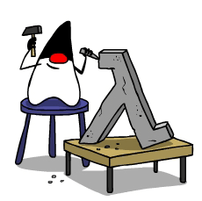
public class Main {
public static void main (String [] args) {
eventLoop = new EventLoop (256);
eventLoop.setKeyboardHandler (event -> handleKeyboard (event)); // Lambda syntax
// ... Define other handlers
eventLoop.runForever ();
}
private static EventLoop eventLoop;
private static void handleKeyboard (KeyboardEvent event) {
System.out.print ("Handled keyboard " + event.kind + " event, key =" + event.key + "\n");
}
}

Slide 5
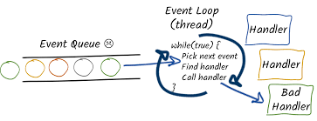
public class EventLoop {
public void setKeyboardHandler (Consumer <KeyboardEvent> keyboardHandler) {
this.keyboardHandler = keyboardHandler;
// ... Other handler definitions
public void runForever () {
while (true) {
if (eventQueue.getSize () > 0) {
Event event = (Event) eventQueue.get ();
if (event instanceof KeyboardEvent) {
keyboardHandler.accept ((KeyboardEvent) event);
// ... Other handler calls
}
}
private Consumer <KeyboardEvent> keyboardHandler;
}

